Slide 1
Vzájemná poloha….

Slide 2
VZÁJEMNÁ POLOHA DVOU PŘÍMEK V PROSTORU
splývají
mají jediný společný bod
nemají společný bod a leží v téže rovině
nemají společný bod a neleží v téže rovině
pojmenování: rovnoběžné, různoběžné, mimoběžné

Slide 3
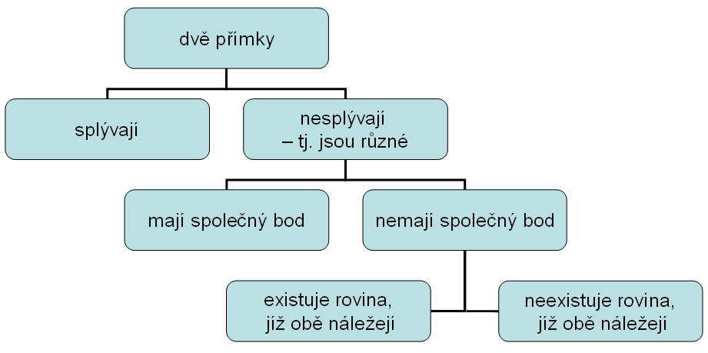
DICHOTOMICKÉ SCHÉMA TŘÍDĚNÍ DVOJIC PŘÍMEK

Slide 4
VZÁJEMNÁ POLOHA PŘÍMKY A ROVINY
přímka nemá s rovinou žádný společný bod
přímka má s rovinou jediný společný bod
přímka leží v rovině
přímka a rovina jsou rovnoběžné, různoběžné

Slide 5
VZÁJEMNÁ POLOHA DVOU ROVIN
nemají žádný společný bod
mají společnou právě jednu přímku
obě roviny splývají
rovnoběžné,různoběžné
průsečnice-společná přímka dvou různoběžných rovin

Slide 6
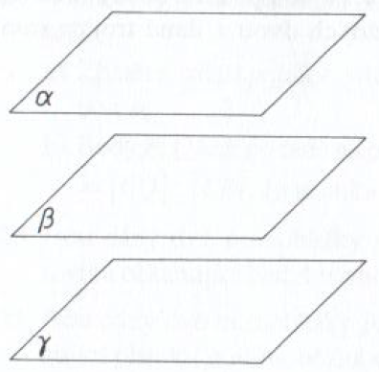
VZÁJEMNÁ POLOHA TŘÍ ROVIN
každé dvě z daných rovin jsou rovnoběžné

Slide 7
dvě z rovin jsou rovnoběžné, třetí je protíná ve dvou rovnoběžných průsečnicích

Slide 8
všechny tři roviny procházejí jednou přímkou

Slide 9
každé dvě roviny se protínají, každé dvě průsečnice jsou různé rovnoběžky

Slide 10
tři roviny mají společný jediný bod

